Slide 1
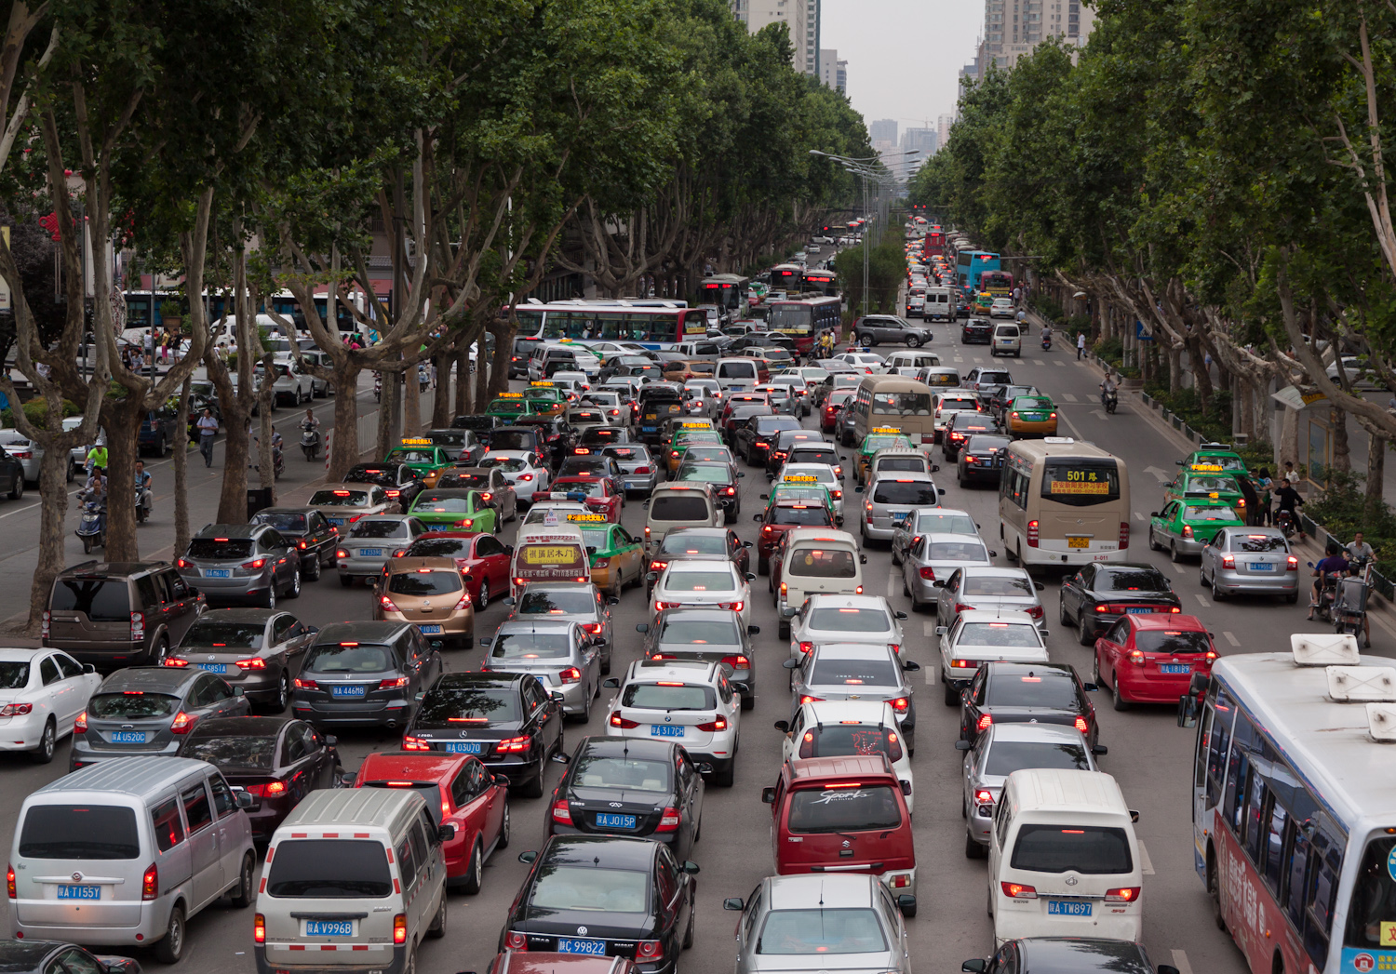
Problemstellung
Zunehmende Verkehrsdichte in urbanem Gebiet.
Zugriff auf „geteilte Werkzeuge“ kaum möglich

Slide 2
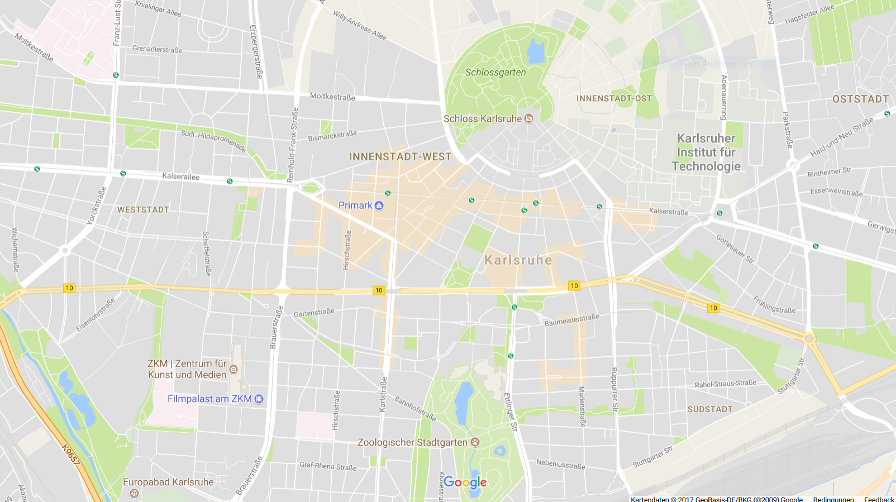
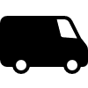


Slide 3
25 min Fahrzeit

Slide 4
7 min Fahrzeit

Slide 5
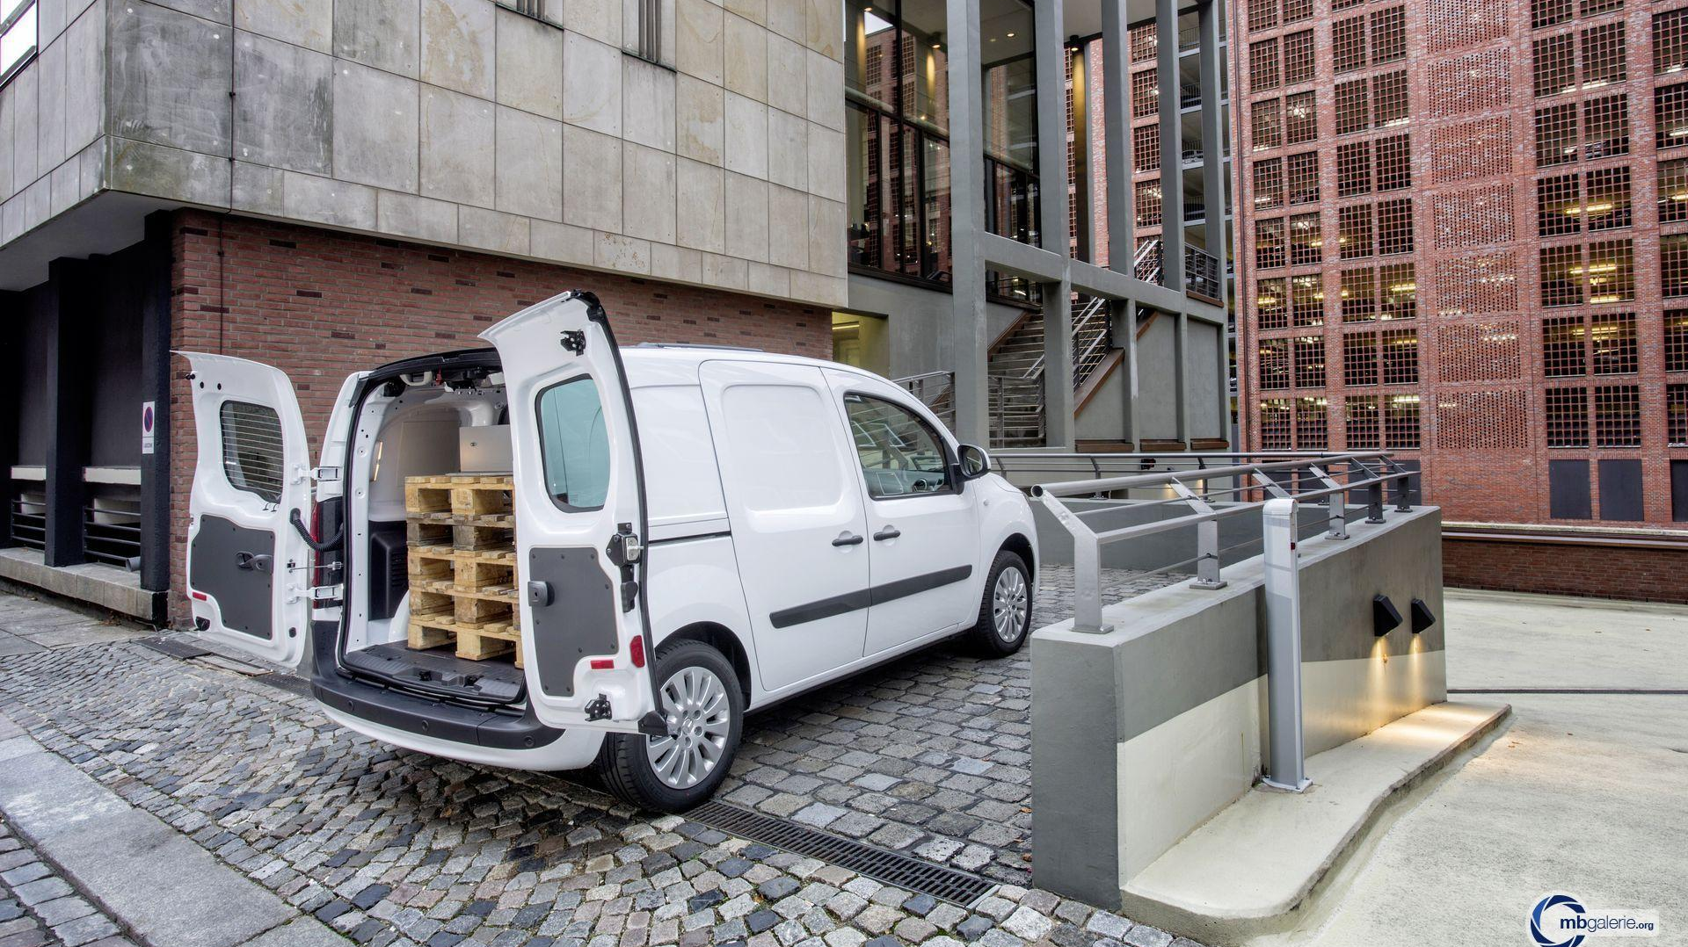
Lösung
Vans bilden ein Netzwerk aus Lagermöglichkeiten. Zugriff durch die diversen Fahrer des Unternehmens.
Ausstausch von Werkzeugen und Materialien mit geringem Zeitaufwand.

Slide 6
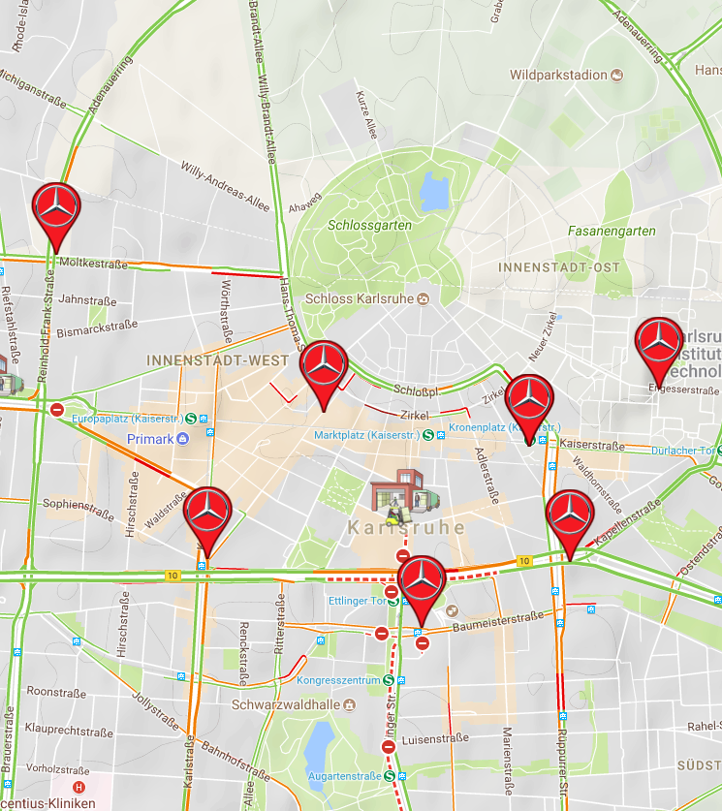

Fleet.Master
Ein mobiles Werkzeuglager für den urbanen Arbeitsalltag.

Slide 7
Fleet.Master_Car
Modul am Fahrzeug, über das sich Gegenstände via NFC ein-/ausbuchen lassen.
Im Folgenden dargestellt durch eine Android-APP
Java

Slide 8
Fleet.Master_User
Identifikation gegenüber dem eigenen und anderen Autos der Flotte
Navigation zu bestimmten Geräten
Android-APP
Kotlin

Slide 9
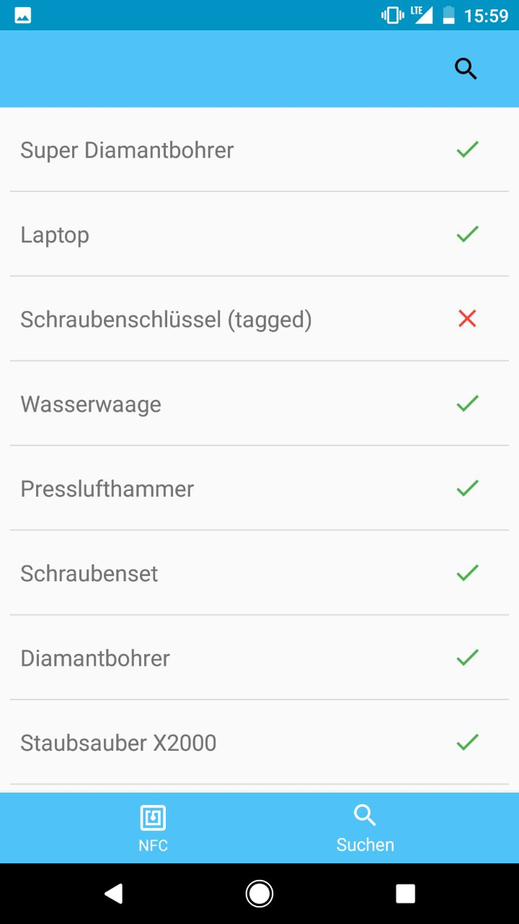
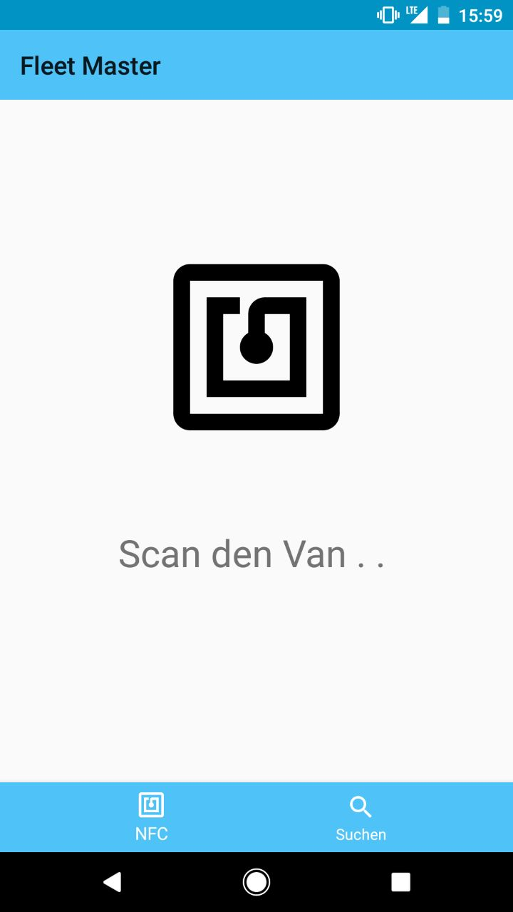

Slide 10
Fleet.Master_Server
Backend der Anwendung
PHP / MySQL
Slim / Medoo

Slide 11
Fleet.Master_Dashboard
Frontend der Anwendung
Javascript
Google Maps API

Slide 12
